Slide 1
ANALISIS DE LOS ESTADOS FINANCIEROS Y EL PUNTO DE EQUILIBRIO
26-08-2011

Slide 2
DEFINICIONES
PUNTO DE EQUILIBRIO
INICIO: EL ENTORNO COMPETITIVO
CONCEPTO GANADOR 1: ESTRUCTURA LIVIANA
CONCEPTO GANADOR 2: INNOVACION
CONCEPTO GANADOR 3: MINIMA INVERSION
CONCEPTO GANADOR 4: SABIDURIA Y VISION

Slide 3
DEFINICIONES
ESTADOS FINANCIEROS: DOCUMENTOS DE NATURALEZA CONTABLE QUE PRESENTAN DE FORMA NUMERICA LA SITUACION ECONOMICA DE LA EMPRESA
DOCUMENTOS:
ESTADOS DE PERDIDAS Y GANANCIAS
BALANCE
ESTADO DE FLUJO DE EFECTIVO

Slide 4
Mostrando los últimos datos disponibles.
Mostrando los últimos datos disponibles.
Mostrando los últimos datos disponibles.
VINCULO ENTRE ESTADOS FINANCIEROS

Slide 5
VINCULO ENTRE ESTADOS FINANCIEROS
INDICA EL RESULTADO ECONOMICO DE LA ACTIVIDAD EN UN PERIODO DE TIEMPO
DESCRIBE LOS ACTIVOS DE LA EMPRESA Y LA FORMA EN QUE ESTOS HAN SIDO FINANCIADOS. LA GENERACION DE UTILIDADES (PERDIDAS) FORTALECE (DEBILITA) EL BALANCE
BALANCE
FLUJO DE EFECTIVO
TODO NEGOCIO SALUDABLE (ENFERMO), INCREMENTA (REDUCE) EL NIVEL DE EFECTIVO EN LA EMPRESA

Slide 6
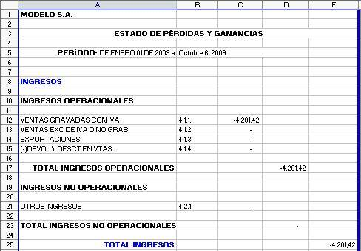
ESTADO DE PERDIDAS Y GANANCIAS

Slide 7
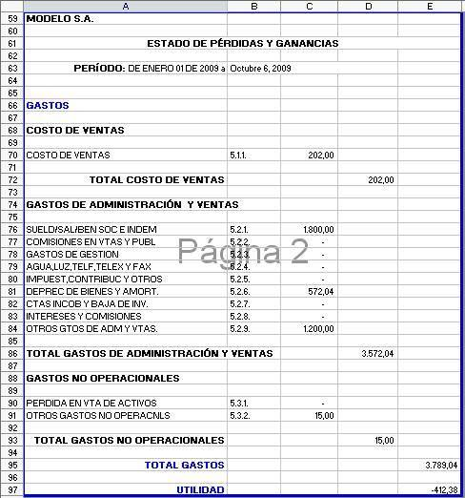
ESTADO DE PERDIDAS Y GANANCIAS (CONT´N)

Slide 8
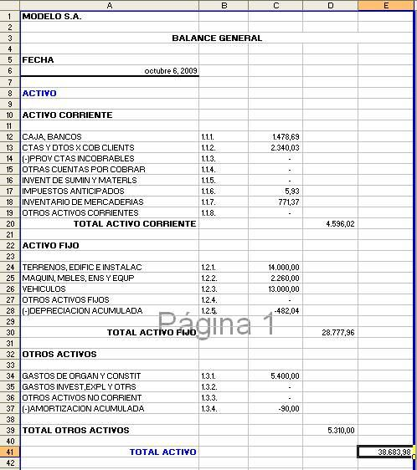
BALANCE

Slide 9
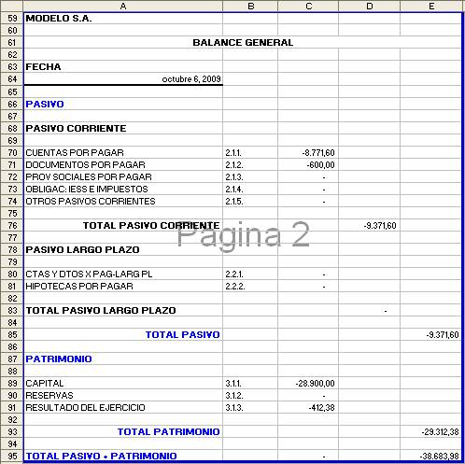
IGLESIA CRISTIANA JOSUE
BALANCE (CONT´N)

Slide 10
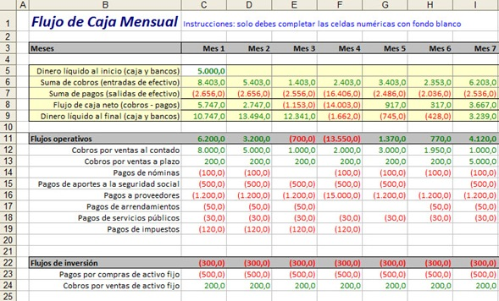
FLUJO DE EFECTIVO

Slide 11
DEFINICIONES
PUNTO DE EQUILIBRIO
INICIO: EL ENTORNO COMPETITIVO
CONCEPTO GANADOR 1: ESTRUCTURA LIVIANA
CONCEPTO GANADOR 2: INNOVACION
CONCEPTO GANADOR 3: MINIMA INVERSION
CONCEPTO GANADOR 4: SABIDURIA Y VISION

Slide 12
PUNTO DE EQUILIBRIO: EL NIVEL MINIMO DE VENTAS QUE PERMITE CUBRIR TODA LA ESTRUCTURA DE GASTO DE LA EMPRESA. SI BIEN ES IMPORTANTE CONOCERLO, UNA EMPRESA QUE UNICAMENTE LOGRA CUBRIR SU NIVEL DE GASTOS ESTA CONDENADA A LA EXTINCIÓN.

Slide 13
EL ANALISIS FINANCIERO TRADICIONAL SE ENFOCA EN EL ESTUDIO PUNTUAL DE LA SITUACION ECONOMICA DE LA EMPRESA. SIN EMBARGO, EXISTE UNA TENDENCIA MODERNA A EVALUAR LAS DISTINTAS CIRCUNSTANCIAS QUE DETERMINAN EL DESEMPEÑO ECONOMICO Y A BUSCAR SU APROVECHAMIENTO O CORRECCION

Slide 14
EJEMPLO
ENFOQUE TRADICIONAL: EXISTE UNA BAJA DE VENTAS Y ESO HA GENERADO UNA PERDIDA. CONCLUSION: INCREMENTEMOS LA VENTA O REDUZCAMOS EL GASTO
ENFOQUE MODERNO: PORQUE SE HA REDUCIDO LA VENTA? HEMOS PERDIDO LA VENTAJA COMPETITIVA, EXISTE UNA MARCADA REDUCCION EN LA CALIDAD DEL SERVICIO. ESTE ES EL ENFOQUE DE ESTA PRESENTACION

Slide 15
DEFINICIONES
PUNTO DE EQUILIBRIO
INICIO: EL ENTORNO COMPETITIVO
CONCEPTO GANADOR 1: ESTRUCTURA LIVIANA
CONCEPTO GANADOR 2: INNOVACION
CONCEPTO GANADOR 3: MINIMA INVERSION
CONCEPTO GANADOR 4: SABIDURIA Y VISION

Slide 16
EL ANALISIS NUMERICO DE LOS ESTADOS FINANCIEROS DEBE ENMARCARSE EN LA SITUACION COMPETITIVA DE LA EMPRESA.
RECUERDE QUE EL MAS GRANDE EN UNA INDUSTRIA NORMALMENTE ES EL MAS RENTABLE
RECUERDE QUE LA UNICA ESTRATEGIA DE SOBREVIVENCIA DEL PEQUEÑO ES LA DIFERENCIACION

Slide 17




GRANDE
PEQUEÑO
GRANDE
PEQUEÑO

Slide 18
DEFINICIONES
PUNTO DE EQUILIBRIO
INICIO: EL ENTORNO COMPETITIVO
CONCEPTO GANADOR 1: ESTRUCTURA LIVIANA
CONCEPTO GANADOR 2: INNOVACION
CONCEPTO GANADOR 3: MINIMA INVERSION
CONCEPTO GANADOR 4: SABIDURIA Y VISION

Slide 19
CONCEPTO GANADOR 1: ESTRUCTURA LIVIANA
CONSTANTEMENTE DEBE HACERSE ESTA PREGUNTA: CUAL ES LA MANERA MAS BARATA DE DISTRIBUIR, PRODUCIR Y COMERCIALIZAR MI PRODUCTO O SERVICIO
EJEMPLO CLASICO A:
FLOTA PROPIA O TRANSPORTE SUBCONTRATADO
EJEMPLO CLASICO B:
CUAL ES LA FORMA MAS EFICIENTE DE PUBLICITARME
EJEMPLO CLASICO C:
NECESITO PERSONAL GERENCIAL O REALIZO LA MAYOR CANTIDAD DE TAREAS??

Slide 20
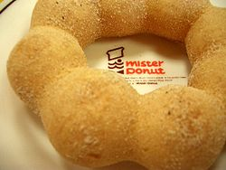
ESTRATEGIAS PARA REDUCIR COSTOS
ESTRUCTURA DE MAQUILAJE ALREDEDOR DEL MUNDO
MENUS PREDETERMINADOS, HABILIDAD EN COMPRAS,

Slide 21
DEFINICIONES
PUNTO DE EQUILIBRIO
INICIO: EL ENTORNO COMPETITIVO
CONCEPTO GANADOR 1: ESTRUCTURA LIVIANA
CONCEPTO GANADOR 2: INNOVACION
CONCEPTO GANADOR 3: MINIMA INVERSION
CONCEPTO GANADOR 4: SABIDURIA Y VISION

Slide 22
LA INNOVACION PERMITE:
INCREMENTAR VENTAS
INCREMENTAS PRECIOS
MANTENER UNA ESTRUCTURA DE COSTO BAJO
LA INNOVACION ES POSIBLE EN TODOS LOS NEGOCIOS INDEPENDIENTEMENTE DE SU TAMAÑO O RUBRO DE NEGOCIOS

Slide 23
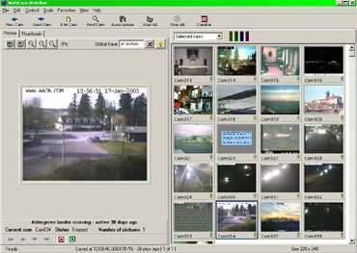
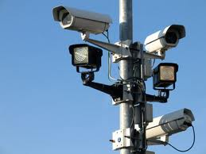
EL SALVADOR
USA

Slide 24
DEFINICIONES
PUNTO DE EQUILIBRIO
INICIO: EL ENTORNO COMPETITIVO
CONCEPTO GANADOR 1: ESTRUCTURA LIVIANA
CONCEPTO GANADOR 2: INNOVACION
CONCEPTO GANADOR 3: MINIMA INVERSION
CONCEPTO GANADOR 4: SABIDURIA Y VISION

Slide 25
EN USA EXISTE UN HOMBRE DE DIOS EXTREMADAMENTE EXITOSO EN SUS NEGOCIOS. EN SUS MEMORIAS ESCRIBE QUE EL FACTOR ECONOMICO FUNDAMENTAL DE SU ÉXITO HA SIDO BUSCAR NEGOCIOS DONDE EL REQUERIMIENTO DE INVERSION ES BAJO.
ESTO GENERA LAS SIGUIENTES VENTAJAS:
REDUCE EL RIESGO FINANCIERO
MULTIPLICA EL RETORNO CON CRECES

Slide 26
LO ANTERIOR IMPLICA QUE ES VITAL BUSCAR (PENSAR, CREAR, VISUALIZAR NEGOCIOS) Y NO SIMPLEMENTE COPIAR.
Bienvenidos a www.siloe.com.sv
Almacen Siloe, S.A. de C.V. es una empresa dedicada a la venta de ropa importada al por mayor y al detalle. Iniciando operaciones en El Salvador desde 1999, con mas de 10 años de experiencia en el rubro.
Ofrecemos a nuestros estimados clientes, las prendas de excelente calidad y según la tendencia de moda, a precios realmente bajos.

Slide 27
DEFINICIONES
PUNTO DE EQUILIBRIO
INICIO: EL ENTORNO COMPETITIVO
CONCEPTO GANADOR 1: ESTRUCTURA LIVIANA
CONCEPTO GANADOR 2: INNOVACION
CONCEPTO GANADOR 3: MINIMA INVERSION
CONCEPTO GANADOR 4: SABIDURIA Y VISION

Slide 28
LA NECESIDAD EMPRESARIAL MAS IMPORTANTE ES LA VISION CORRECTA Y LA INTELIGENCIA APROPIADA PARA ESTRUCTURAR EL NEGOCIO
LA BENDICION DE LA SABIDURIA DEBE IR ACOMPAÑADA DE MUCHO ANALISIS Y ESTUDIO
POSTERIOR AL ANALISIS Y ESTUDIO, DEBE APLICARSE MUCHA DILIGENCIA Y ATENCION AL DETALLE
EN RESUMEN, EL ÉXITO EMPRESARIAL ES EL RESULTADO DE:
CONSAGRACION A DIOS
PROPOSITO CORRECTO
ATENCIÓN A LA VISIÓN
DEDICACION AL ESTUDIO E IMPLEMENTACION

Slide 29
LOS GRANDES EMPRESARIOS DE LA HISTORIA ANTIGUO TESTAMENTARIA TENIAN COMO PROPOSITO PRIMORDIAL EN LA VIDA CONOCER, ESCUCHAR Y HONRAR A DIOS:
ABRAHAM
DAVID
ELISEO

Slide 30
EN ESTOS ULTIMOS 36 MESES NO PUDO RESOLVERE EL PROBLEMA DE ENDEUDAMIENTO EN EL MUNDO
ESTO IMPLICA QUE LAS FINANZAS ESTATALES Y DE LAS PERSONAS INDIVIDUALES ESTAN MUY AFECTADAS EN EL MUNDO DESARROLLADO
LO ANTERIOR DIFICULTA LA RECUPERACION DEL CONSUMO Y POR ENDE, IMPOSIBILITA LA RECUPERACION DEL EMPLEO

Slide 31
LOS GOBIERNOS NO PUEDEN HACER MUCHO DEBIDO AL NIVEL ELEVADO DE ENDEUDAMIENTO
ES BIEN FACTIBLE QUE SE DE UNA RECAIDA DE LA ACTIVIDAD ECONOMICA
RECUERDE: LOS TIEMPOS SON PROFETICOS, NO SE DEBE DE PERDER LA PERSEPECTIVA ESPIRITUAL DE LA SITUACION. ES TIEMPO DE CONOCER A DIOS

